Slide 1
Chapter 06. 반복

Slide 2
반복 구조
반복문의 종류
반복문의 활용

Slide 3
01
반복 구조

Slide 4
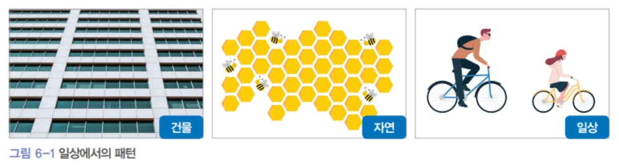
01. 반복 구조
[일상 생활 속 반복]
알람 소리에 잠에서 깨어 학교나 직장에 가기
자전거를 타거나 운동을 할 때 동작 반복하기

Slide 5
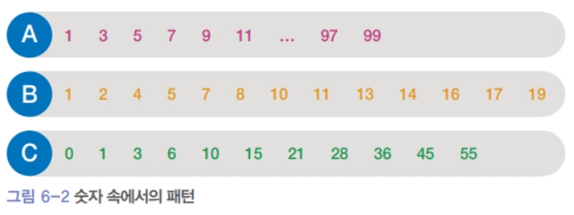
01. 반복 구조
일상에서 볼 수 있는 반복
반복 패턴 요소
시작 값
끝나는 값
반복 패턴(증감)
for i in range(start, stop, step):
print(i)
for i in range(1, 5, 1):
print(i)
1
2
3
4

Slide 6


01. 반복 구조
일상에서 볼 수 있는 반복
A는 100보다 작은 자연수 중에서 홀수만 출력
B는 20보다 작은 자연수 중에서 3의 배수를 빼고 출력
C는 0에서 10까지 정수를 차례대로 더한 값을 출력
for i in range(1, 100, 2):
반복 패턴 요소
시작 값
끝나는 값
반복 패턴(증감)

Slide 7
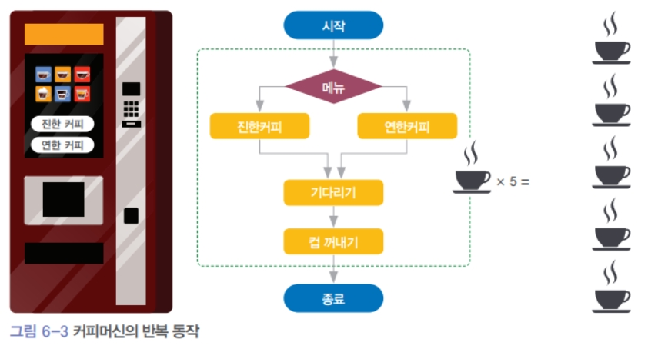
01. 반복 구조
반복 구조의 필요성

Slide 8
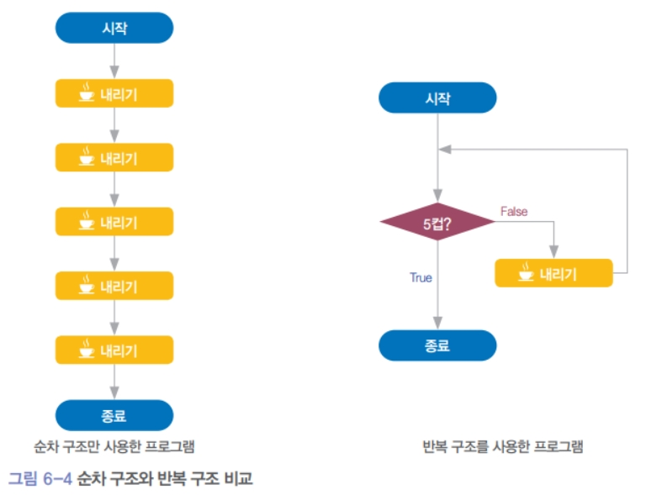
01. 반복 구조
반복 구조의 필요성
반복되는 구조(위 예에서 내리기)를 여러 번 재사용 가능
반복되는 횟수를 상태(변수의)에 따라 결정 가능 → 동일 코드로 다른 결과 달성

Slide 9
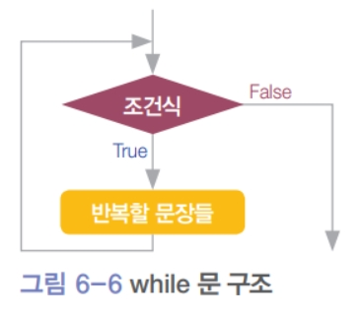
01. 반복 구조
반복 구조의 필요 요소
(반복 변수) 시작 값 :
반복 조건(끝나는 값까지) :
(반복 변수 패턴) 증감 :
i = 1 #시작 값(반복 변수)
while i < 5: #반복 조건
print(i, end=' ') #반복 처리
i += 1 #값 증감(반복 변수)
for i in range(1, 5, 1): #반복 조건 처리
print(i, end=' ') #반복 처리
1 2 3 4

Slide 10
02
반복문의 종류

Slide 11
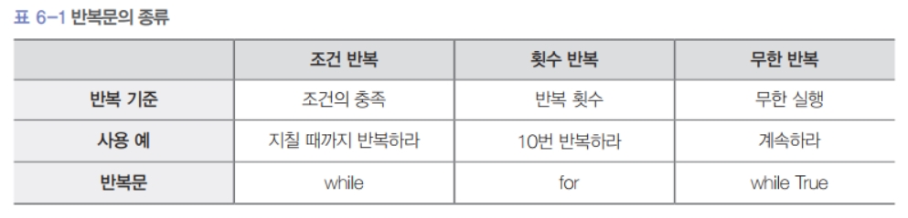
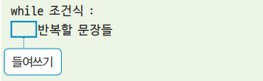
02. 반복문의 종류
While 문
반복문 시작 전에 반복 조건식의 진위(true/false) 결과에 따라 반복 여부를 결정
반복문 안에 반복 조건식에 영향을 미치는 변수 값의 변화가 있어야 반복 탈출 가능
(반복 변수) 시작 값 : 반복문 밖(앞)에 필요
반복 조건 : while 조건식:
(반복 변수) 증감 : 반복문 안에 필요

Slide 12
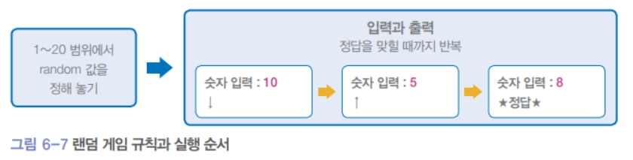
02. 반복문의 종류
While 문
컴퓨터가 랜덤으로 정해 놓은 1부터 20 사이의 정수를 맞히는 게임
사용자가 입력한 수가 정해 놓은 값과 같으면 정답이라고 알려주고 프로그램을 종료
두 수가 다른 경우에는 숫자를 다시 입력받아 비교해서 더 큰지, 작은지 화살표(↑, ↓)로 표시
random 모듈을 불러오고 random.randint()를 사용해 정수 값 하나를 추출하고 변수 answer에 저장, randint( )의 두 인수(1, 20)가 추출할 범위

Slide 13
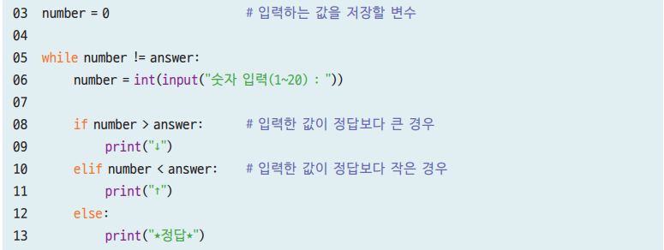
02. 반복문의 종류
While 문
입력받은 값을 저장하기 위한 변수를 만들고, 정답이 나올 때까지 ‘입력 → 값의 비교 → 출력’ 동작을 반복
(반복 변수) 시작 값 :
반복 조건 : while ~ :
(반복 변수) 증감 :

Slide 14
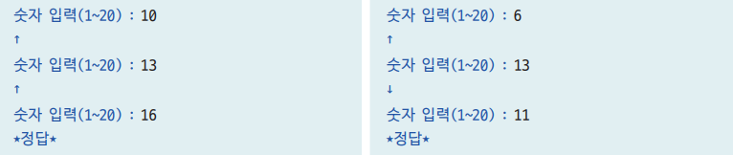
02. 반복문의 종류
While 문
작성한 프로그램을 파일로 저장하고 실행 결과를 확인

Slide 15

02. 반복문의 종류
[실습] 값을 1부터 1씩 증가시켜가면서 값이 10이 될 때까지 출력
증가 값을 1씩 증가시켜가면서 증가 값이 10이 될 때까지 출력 하기
반복 시작 값 : 1
증감 값 : +1
반복 조건: 현재 값 <= 10
출력 값: 현재 값
(반복 변수) 시작 값: x = 1
반복 조건: x <= 10
반복 내용: print(x)
(반복 변수) 증감: x = x + 1
x = 1 #시작 값
while x <= 10: #반복 조건
print(x, end=' ')
x = x + 1 #값 증가
검증 : 반복 시작 점과 끝나는 점에서 경계점 시험

Slide 16
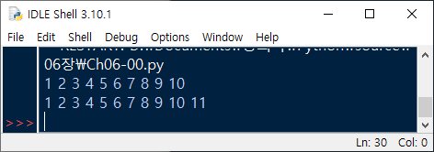
02. 반복문의 종류
[실습] 값을 1부터 1씩 증가시켜가면서 값이 10이 될 때까지 출력
증가 값을 1씩 증가시켜가면서 증가 값이 10이 될 때까지 출력 하기
반복 시작 값 : 1
증감 값 : +1
반복 조건: 현재 값 <= 10
출력 값: 현재 값
(반복 변수) 시작 값: x = 1
반복 조건: x <= 10
반복 내용: print(x)
(반복 변수) 증감: x = x + 1
x = 1 #시작 값(반복 변수)
while x <= 10: #반복 조건
print(x, end=' ')
x += 1 #값 증감(반복 변수)
x = 0 #시작 값(반복 변수)
while x <= 10: #반복 조건
x += 1 #값 증감(반복 변수)
print(x, end=' ')

Slide 17

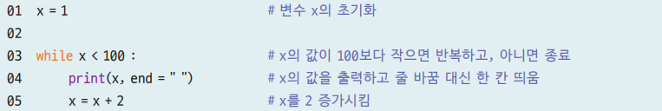
02. 반복문의 종류
While 문
반복문 시작 전에 반복 조건식의 진위( x < 100 ) 결과에 따라 반복 여부를 결정
반복문 안에는 반드시 반복 조건식의 결과 값에 영향을 미치는 변수의 값 변화가 있어야 한다. (05 x = x + 2 에서 x값이 변하고 있음)
(반복 변수) 시작 값: x = 1
반복 조건: x < 100
반복 내용: print()
(반복 변수) 증감: x = x + 2

Slide 18
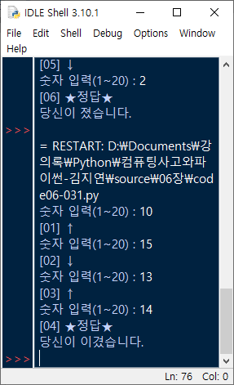
02. 반복문의 종류
[실습] 숫자 UpDown 맞추기
Ch06-UpDown00.py
[실습 6-3] 랜덤 숫자 맞추기 코드 업그레이드 하기
매 반복 횟 수마다 진행 횟수(반복 횟수)를 출력
5회 내에 맞추면 “당신이 이겼습니다.”를 그 외는 “당신이 졌습니다.＂를 출력

Slide 19
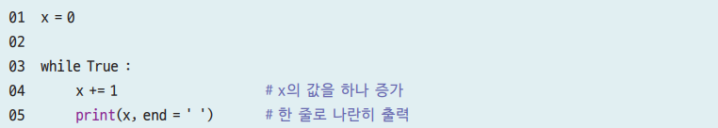
02. 반복문의 종류
무한 반복과 반복의 제어
무한 반복문
반복할 문장들이 계속 실행
무한 반복을 끝내려면 키보드에서 Ctrl + C 를 눌러 프로그램을 강제로 종료

Slide 20
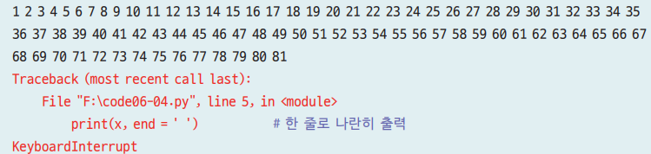
02. 반복문의 종류
무한 반복과 반복의 제어
무한 반복문
프로그램을 실행하면 1부터 하나씩 증가한 값이 출력
종료를 위해 단축키 Ctrl + C 입력

Slide 21
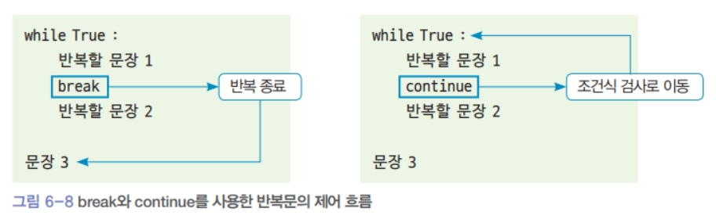
02. 반복문의 종류
무한 반복과 반복의 제어
반복의 제어
반복문 안에서 break와 continue를 사용하여 반복문을 끝내거나 반복할 문장을 건너뛰고 조건식 검사 위치로 이동하도록 프로그램 흐름을 제어
break와 continue는 일반적으로 if 문과 함께 사용하여, 특정 조건이 만족할 때 반복문이 종료되거나 실행 순서의 변경 발생

Slide 22
02. 반복문의 종류
[실습] 값을 1부터 1씩 증가시켜가면서 값이 10이 될 때까지 출력
증가 값을 1씩 증가시켜가면서 증가 값이 10이 될 때까지 출력 하기
반복 시작 값 : 1
증감 값 : +1
반복 조건: 현재 값 <= 10
출력 값: 현재 값
x = 1 #시작 값
while x <= 10: #반복 조건
print(x, end=' ')
x = x + 1 #값 증가
x = 1 #시작 값
while True: #반복 조건
if x > 10: #탈출 조건
break
print(x, end=' ')
x = x + 1 #값 증가
x = 1 #시작 값
while True: #반복 조건
print(x, end=' ')
x = x + 1 #값 증가
if x > 10: #탈출 조건
break

Slide 23
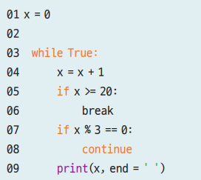

02. 반복문의 종류
무한 반복과 반복의 제어
반복의 제어
20보다 작은 자연수 중에서 3의 배수만 제외하고 출력
반복문의 흐름을 제어하는 break와 continue를 사용하여 출력 패턴에 알맞은 프로그램을 작성
break이나 continue를 없앤 코드로 변경하여보시오.

Slide 24
02. 반복문의 종류
[실습] 1에서 20까지 중에 3의 배수만 출력하지 않기
Ch06-05.py
[실습 6-5] "1에서 20까지 중에 3의 배수만 출력하지 않기" 코드를 아래 요구대로 수정함.
break문과 continue문을 사용하지 마시오.

Slide 25
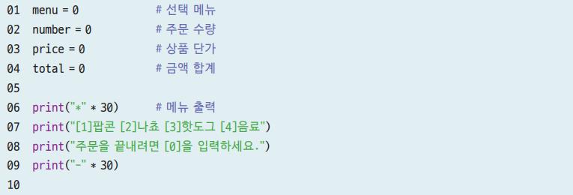
02. 반복문의 종류
무한 반복과 반복의 제어
반복의 제어
메뉴를 선택하고 수량을 입력하면 계산한 금액 합계를 출력 하는 프로그램
주문을 끝내려면 메뉴를 ‘0’으로 입력
메뉴를 잘못 선택하면 프로그램을 종료하지 말고 다시 입력

Slide 26
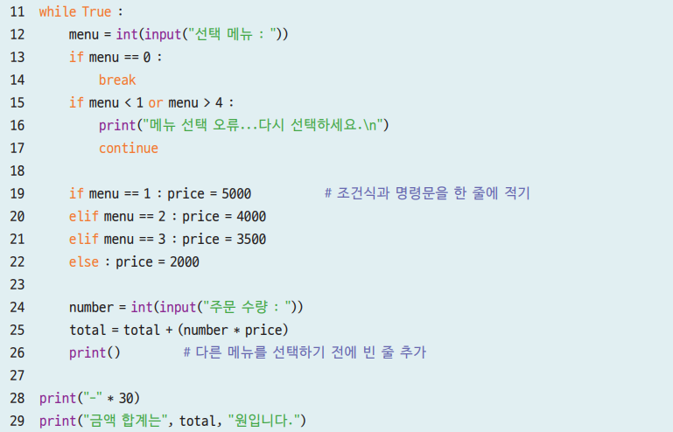
02. 반복문의 종류
무한 반복과 반복의 제어
반복의 제어

Slide 27
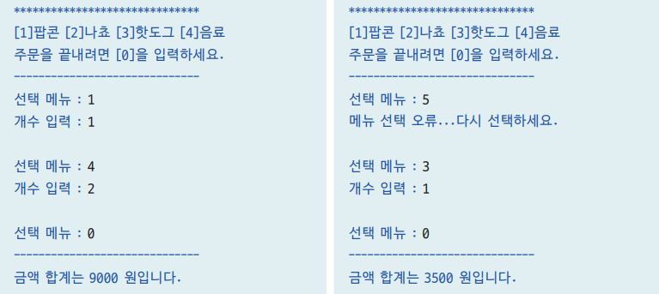
02. 반복문의 종류
무한 반복과 반복의 제어
반복의 제어

Slide 28
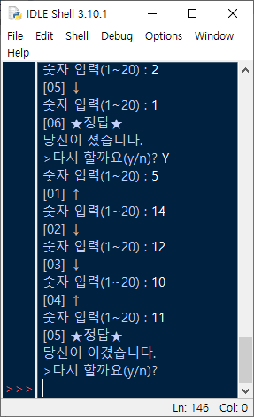
02. 반복문의 종류
[과제-1] 숫자 UpDown 맞추기 게임 Upgrade
Ch06-UpDown00.py
[실습 6-3] 랜덤 숫자 맞추기 코드 업그레이드 하기 (while 반복문 사용)
매 반복 횟 수마다 진행 횟수(반복 횟수)를 출력
5회 내에 맞추면 “당신이 이겼습니다.”를 그 외는 “당신이 졌습니다.＂를 출력
게임을 마치고, 다음 게임을 더 할지 선택

Slide 29
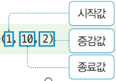

02. 반복문의 종류
for 문
for 문은 반복 조건을 더 다양하게 기술
for 반복은 반복 조건 변수와 반복 방법(시작, 종료, 증감)을 더 구체적으로 명시
while 반복은 반복 조건식만 명시 → 시작과 증감은 별도로 명시

Slide 30
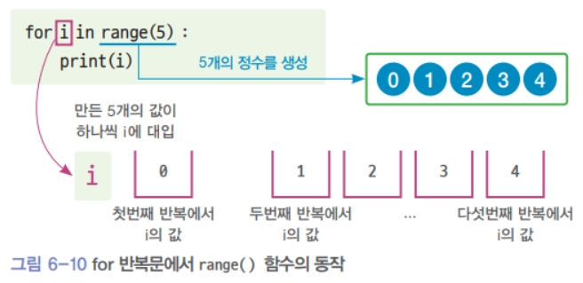
02. 반복문의 종류
for 문
for 문은 반복 조건을 더 다양하게 기술
for 반복은 반복 조건 변수와 반복 방법(시작, 종료, 증감)을 더 구체적으로 명시
반복 방법은 range( ) 함수와 함께 많이 사용
range( ) 함수는 정해진 구간의 정수들(수열)을 생성하는 함수
range(5)인 경우 5번 반복, 0~4까지 5개의 값을 만들어 사용할 수 있다.
for i in range(5)인 경우 0~4까지 5개의 반복 값이 i 변수에 할당되면서 반복 실행
i를 사용하지 않으려면 i 대신 _(언더바) 사용

Slide 31
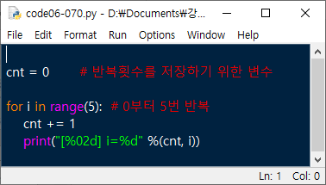
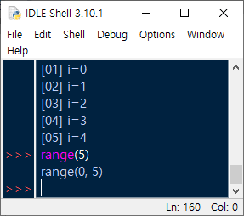
02. 반복문의 종류
for 문
range( ) 함수는 정해진 구간의 정수들(수열)을 생성하는 함수
range(5)인 경우 5번 반복, 0~4까지 5개의 값을 만들어 사용할 수 있다.
for i in range(5)인 경우 0~4까지 5개의 값이 변수에 할당되면서 반복 실행

Slide 32
02. 반복문의 종류
for 문
여기서 잠깐
range() 함수
range() 함수는 다음 그림과 같이 3개의 인수를 가지고, start와 step은 생략할 수 있음
start부터 시작해서 step 간격으로 증감하는 수열을 만들다가 stop이 되면 중지
start를 생략하면 기본값(default)은 0이고, step을 생략하는 경우 기본값은 1
stop은 반복 전에 탈출 하는 값으로 반드시 필요
s = 0
for x in range(0, 10+1, 1) :
s = s + x
print(s, end = " ")

Slide 33
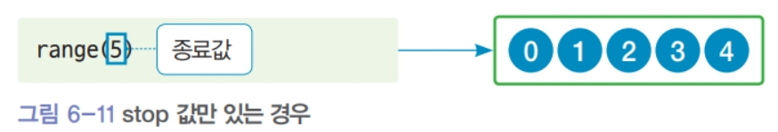
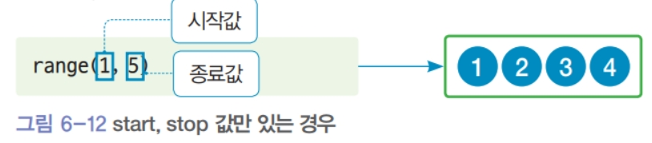
02. 반복문의 종류
for 문
여기서 잠깐
range() 함수
stop 값만 있는 경우 : range(5)는 start와 step이 모두 생략된 것으로, 0부터 4까지 하나씩 증가하는 정수들을 생성 → start의 default는 0, step의 default는 1
start, stop 값만 있는 경우 : range(1, 5)처럼 2개의 인수만 있는 경우, start는 1, stop은 5

Slide 34
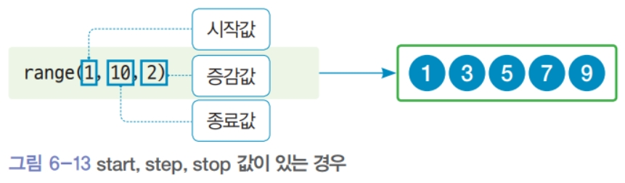
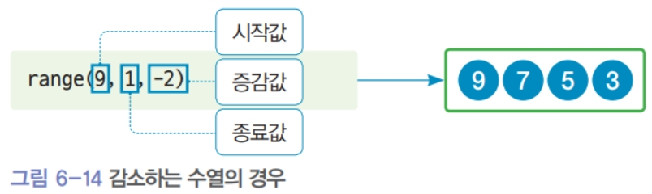
02. 반복문의 종류
for 문
여기서 잠깐
range() 함수
start, stop, step 값이 모두 있는 경우 : range(1, 10, 2)는 1부터 9까지 2개씩 증가하는 정수; 10 이상이 되면 반복 종료
감소하는 수열을 만드는 경우 : 9부터 시작해서 2씩 감소하는 수열을 3까지 만들 수 있음; 1 이하가 되면 반복 종료

Slide 35
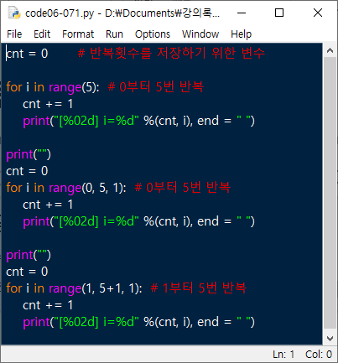
02. 반복문의 종류
[실습] for 반복문 반복 횟수
아래 반복문의 i 값을 예측하여보자.
for i in range(5) :
for i in range(0, 5, 1) :
for i in range(1, 5+1, 1) :
for i in range(6, 1-1, -1) :

Slide 36

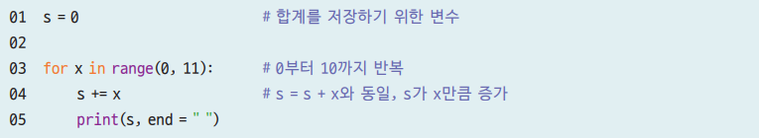
02. 반복문의 종류
for 문
0부터 10까지 정수를 차례대로 더한 값을 출력하는 프로그램을 for 문을 사용
TIP 횟수 반복에는 for 문의 문장 구조가 더 간단하다는 장점이 있다. 반면 while 문은 조건 반복이나 무한 반복에 더 편리하게 사용할 수 있다.

Slide 37
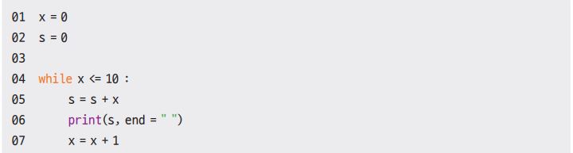
02. 반복문의 종류
for 문
여기서 잠깐
while 문과 for 문 비교
while 문은 조건식 결과가 참(true)일 동안 반복하는 단순한 조건 반복 구조
for 문은 (시작값, 종료값, 증감값)과 함께 변수를 사용하는 횟수 반복 구조
while 문은 조건반복구조이나 for 문은 종료값에 도달하기 전까지 반복
s = 0
for x in range(0, 10+1, 1) :
s = s + x
print(s, end = " ")

Slide 38
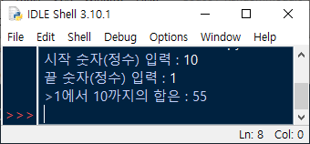
02. 반복문의 종류
[실습] 두 정수 값 범위의 모든 정수 값 더하기 (1)
입력 받은 두 정수 값의 범위에 있는 모든 값을 더한 결과를 출력하시오.
for 문을 사용하여 작성하시오.
시작 수와 종료 수가 뒤바뀌어 입력되어도 동일한 결과가 나오도록 하시오.

Slide 39
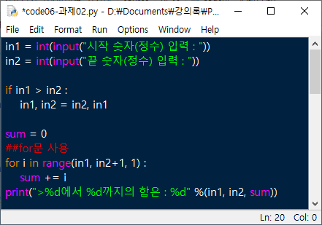
02. 반복문의 종류
[실습] 두 정수 값 범위의 모든 정수 값 더하기 (2)
Ch06-Sum.py
입력 받은 두 정수 값의 범위에 있는 모든 값을 더한 결과를 출력하시오.
while 문을 사용하여 작성하시오.
시작 수와 종료 수가 뒤바뀌어 입력되어도 동일한 결과가 나오도록 하시오.

Slide 40
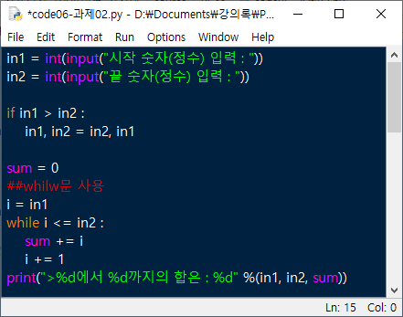
02. 반복문의 종류
[실습] 두 정수 값 범위의 모든 정수 값 더하기 (2)
Ch06-Sum.py
입력 받은 두 정수 값의 범위에 있는 모든 값을 더한 결과를 출력하시오.
while 문을 사용하여 작성하시오.
시작 수와 종료 수가 뒤바뀌어 입력되어도 동일한 결과가 나오도록 하시오.

Slide 41
02. 반복문의 종류
[문제]
아래 코드의 실행 결과를 에 적으시오.
for i in range(1, 10, 1):
cur_n = i
print(cur_n) #
for i in range(10):
cur_n = i
print(cur_n) #
for i in range(1, 10, 3):
cur_n = i
print(cur_n) #
for i in range(10, 0, -1):
cur_n = i
print(cur_n) #

Slide 42
02. 반복문의 종류
[문제]
아래 코드의 실행 결과를 에 적으시오.
sum = 0
seq = 0
while True:
seq += 1
if (seq % 2) == 1:
continue
else:
sum += seq
if sum > 10:
break
print(seq) #
print(sum) #

Slide 43
02. 반복문의 종류
[문제]
아래 코드의 실행 결과를 에 적으시오.
아래 코드의 실행 결과를 적으시오.
cnt = 0
for i in range(10):
for j in range(1, 10):
cnt = cnt + 1
print(cnt) #
cnt = 0
for i in range(1, 5):
for j in range(i, 5):
cnt += 1
print(cnt) #

Slide 44
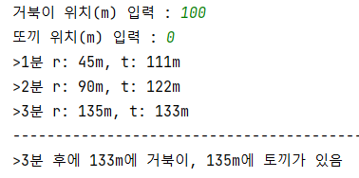
03. 반복문의 활용
[과제-2] 토끼와 거북이 경주
토끼와 거북이가 달리기 시합을 한다. 토끼는 1분에 45m를 달리고, 거북이는 1분에 11m를 달린다.
거북이와 토끼의 출발 위치 값(m)는 키보드로 각각 입력받는다.
토끼는 몇 분 후에 거북이를 앞설 수 있을까?
또 그 때까지 토끼가 달린 거리는?
단, 누가 앞서고 있는가는 1분마다 확인한다고 가정한다.
필요한 변수를 찾아보시오.
반복을 결정하는 반복조건은 무엇인가?
while과 for 문 중에 어떤 반복구문을 사용하면 좋을까?
검증을 위해 선택해야할 거북이의 위치 값을 나열해보시오.

Slide 45

03. 반복문의 활용
[과제-3] 달팽이 우물에서 탈출하기
우물에 빠진 달팽이가 우물 밖으로 빠져나오는데 걸리는 기간 출력
낮 동안에 55cm를 올라가고, 밤에는 13cm를 미끄러지게 된다.
달팽이가 빠져있는 우물의 깊이(cm)는 키보드로 입력 받음.
“>%d일 만에 탈출 성공”로 출력
검증을 위해 선택해야할 우물 깊이 값 나열해보시오.

Slide 46
03. 반복문의 활용
for 문의 중첩 사용 : 알고리즘 구성 과정
[연습] 아래 출력 형태를 알고리즘으로 해결
변수 찾기
행 제어 변수: 열 반복에 대한 횟수 제어: 1행 ~ 5행
열 제어 변수: 열 값 반복 출력을 제어: 1열 ~ 5열
반복 패턴 찾기
행 패턴: 1행씩 증가, 5개 행 진행
>> 열 값 출력 개수에 영향을 줌으로 1부터 5까지로 진행
열 패턴: '*'를 반복 출력
>> 현재 행 번호 수만큼 반복 출력
*
**
***
****
*****
for i in range(1, 5+1, 1): #행 제어
for j in range(1, i+1, 1): #열 제어
print('*', end='')
print()

Slide 47
03. 반복문의 활용
for 문의 중첩 사용 : 알고리즘 구성 과정
[실습-1] 아래 출력 형태를 알고리즘으로 해결
Ch06-TopStar.py
*
**
***
****
*****
for i in range(1, 5+1, 1): #행 제어
for j in range(1, i+1, 1): #열(횟수)
print('*', end='') #열(출력값)
print()
*****
****
***
**
*
for i in range(1, 5+1, 1): #행(순서)
for j in range( 5, i-1, -1 ): #열 제어
print('*', end='')
print()
for i in range(1, 5+1, 1): #행(순서)
for j in range( 6-i, 0, -1 ): #열 제어
print('*', end='')
print()

Slide 48
03. 반복문의 활용
for 문의 중첩 사용 : 알고리즘 구성 과정
[실습-2] 아래 출력 형태를 알고리즘으로 해결
Ch06-TopStar.py
*
**
***
****
*****
for i in range(1, 5+1, 1): #행 제어
for j in range(1, i+1, 1): #열(횟수)
print('*', end='') #열(출력값)
print()
*****
****
***
**
*
for i in range( 5, 0, -1 ): #행 제어
for j in range(1, i+1, 1): #열(횟수)
print('*', end='') #열(출력값)
print()

Slide 49
03. 반복문의 활용
for 문의 중첩 사용 : 알고리즘 구성 과정
[연습] 아래 출력 형태를 알고리즘으로 해결
변수 찾기
행 제어 변수: 열 반복에 대한 횟수 제어: 1행 ~ 5행
열 제어 변수: 열 값 반복 출력을 제어: 1열 ~ 5열
반복 패턴 찾기
행 패턴: 1행씩 증가, 5개 행 진행
열 값 출력에 영향을 줌으로 1부터 5까지로 진행
열 패턴: 현재 행 번호 수만큼 반복 출력
열값 출력은 행 값부터 시작, 값 변화 없이 계속 행 값 출력
1
22
333
4444
55555

Slide 50
03. 반복문의 활용
for 문의 중첩 사용 : 알고리즘 구성 과정
[연습] 아래 출력 형태를 알고리즘으로 해결
변수 찾기
행 제어 변수: i (열 반복에 대한 횟수 제어: 1행 ~ 5행)
열 제어 변수: j (열 값 반복 출력을 제어: 1열 ~ 5열)
반복 패턴 찾기
행 패턴: 1행씩 증가, 5개 행 진행
열 값 출력에 영향을 줌으로 1부터 5까지로 진행
열 패턴: 현재 행 번호 수만큼 반복 출력
열값 출력은 행 값부터 시작, 값 변화 없이 계속 행 값 출력
1
22
333
4444
55555
for i in range(1, 5+1, 1): #행 제어
for j in range(1, i+1, 1): #열(횟수)
print(i, end=' ') #열(출력값)
print()

Slide 51
03. 반복문의 활용
for 문의 중첩 사용 : 알고리즘 구성 과정
[실습-1] 아래 출력 형태를 알고리즘으로 해결
1
22
333
4444
55555
for i in range(1, 5+1, 1): #행 제어
for j in range(1, i+1, 1): #열(횟수)
print(i, end=' ') #열(출력값)
print()
11111
2222
333
44
5
for i in range( ): #행 제어
for j in range(1, i+1, 1): #열(횟수)
print(i, end='') #열(출력값)
print()

Slide 52
03. 반복문의 활용
for 문의 중첩 사용 : 알고리즘 구성 과정
[실습-2] 아래 출력 형태를 알고리즘으로 해결
54321
5432
543
54
5
for i in range( ): #행 제어
for j in range( 5, ): #열 제어
print( , end='')
print()

Slide 53
03. 반복문의 활용
[과제-4] 숫자 탑 쌓기
아래 결과와 같이 출력되도록 중첩 for 문을 사용하여 해결하시오.
for 문을 복수개 사용
각 열의 숫자 출력은 해 또는 열 제어 값을 사용
54321
5432
543
54
5

Slide 54
02. 반복문의 종류
[문제]
아래 코드의 실행 결과를 적으시오.
아래 코드의 실행 결과를 적으시오.
for i in range(1, 5):
for j in range(1, i+1):
print("%d" %j, end=' ')
print()
for i in range(4, 0, -1):
for j in range(1, i+1):
print("%d" %j, end=' ')
print()

Slide 55
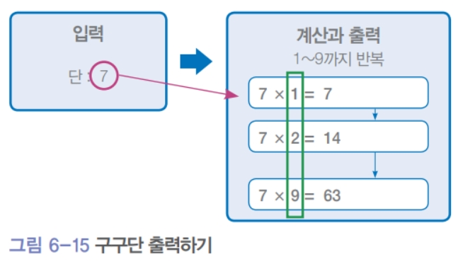
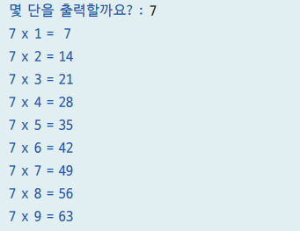
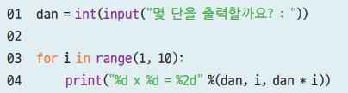
03. 반복문의 활용
for 문
②

Slide 56
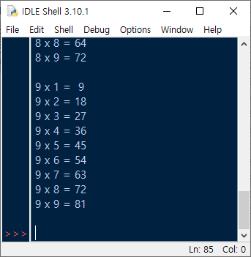
03. 반복문의 활용
for 문의 중첩 사용
Ch06-08구구단00.py
[실습] 구구단표 출력 (1열 출력)
2단에서 9단까지 모두 출력하는 프로그램을 작성하시오.
2~9단까지 1열로 출력
<단 반복: 2~9단>
for dan in range(2, 9+1):
for i in range(1, 9+1):
print("%d x %d = %2d" %(dan, i, dan*i))
<곱 반복: 1~9곱>
*총 반복: 8*9=72
반복의 1회전이 빠른 반복문이 안으로 들어감

Slide 57
03. 반복문의 활용
[실습] 구구단표 출력 (1열 출력)
Ch06-08구구단01.py
2단에서 9단까지 모두 출력하는 프로그램을 작성하시오.
2~9단까지 1열로 출력
단 제목 붙히기
필요한 변수 찾기 : 단, 곱
반복패턴 찾기: 단 x 곱 = 단*곱
반복패턴 찾기
단 반복: 2~9, +1
곱 반복: 1~9, +1
반복 패턴 배치(반복 변화 우선 순위 → 1회전이 빠른)
늦은 밖 순위: 단(2~9)
빠른 안 순위: 곱(1~9)
for dan in range(2, 9+1):
for i in range(1, 9+1):
print("%d x %d = %2d" %(dan, i, dan*i))
반복의 1회전이 빠른 반복문이 안으로 들어감

Slide 58
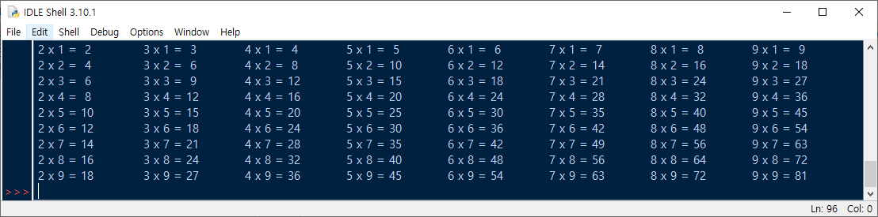
03. 반복문의 활용
[실습] 구구단표 출력 (8열 출력)
Ch06-08구구단02.py
2단에서 9단까지 모두 출력하는 프로그램을 작성하시오.
2~9단까지 8열 1행으로 출력
필요한 변수 찾기 : 단, 곱
반복패턴 찾기: 단 x 곱 = 단*곱
반복패턴 찾기
단 반복: 2~9, +1
곱 반복: 1~9, +1
반복 패턴 배치(반복 변화 우선 순위 → 먼저 변하는 것(안 순위))
늦은 밖 순위:
빠른 안 순위:

Slide 59
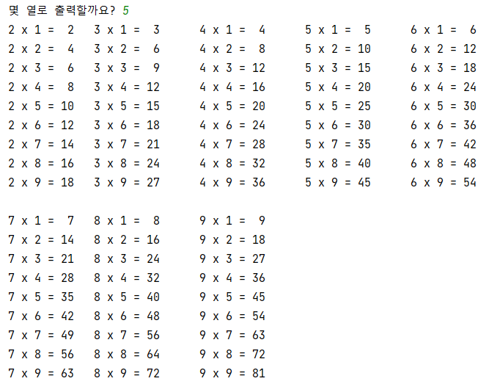
03. 반복문의 활용
[과제-5] 구구단표 출력 (n열 출력)
2단에서 9단까지 모두 출력하는 프로그램을 작성하시오.
2~9단까지 n열로 출력
n 값을 키보드로 입력을 받음
필요한 변수 찾기 : 단, 곱
반복패턴 찾기: 단 x 곱 = 단*곱
반복패턴 찾기
단 반복: 2~9, +1
곱 반복: 1~9, +1
반복 패턴 배치(반복 변화 우선 순위 → 1회전이 빠른)
늦은 밖 순위:
빠른 안 순위:

